Slide 1
Хиросима и Нагасаки
История велечайшей катастрофы
6-8 августа 1945 года

Slide 2
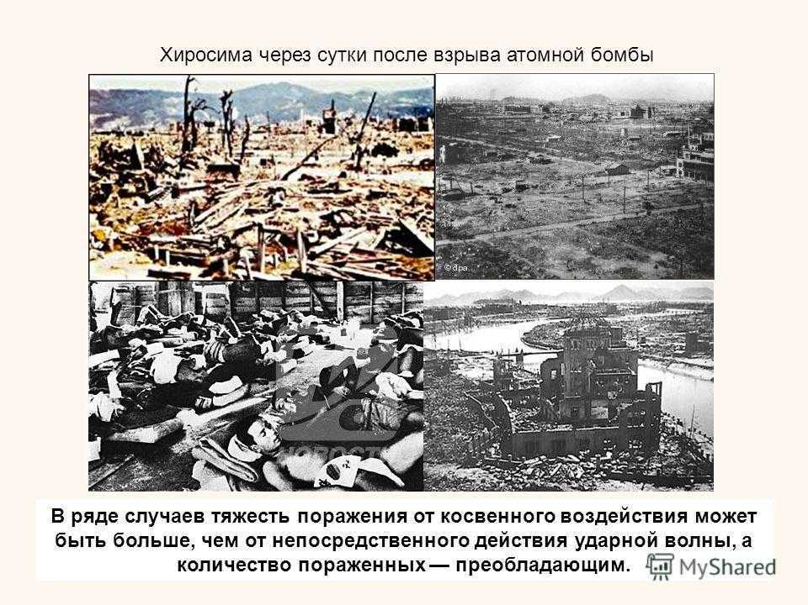
Хиросима-90 до 166 тысяч человек погибли в результате

Slide 3
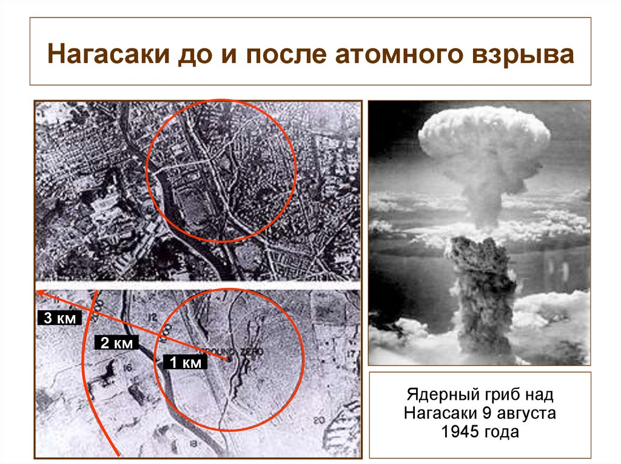
Нагасаки-от 60 до 80 тысяч человек

Slide 4
История ядерной бомбы
Теоретические начала военного применения атомного распада были заложены открытием радиоактивности семьей Кюри (1898 г.), работами Э. Резерфорда (1911 г.). Практически ядро атома сумели расщепить ирландец Э. Уолтон и англичанин Д. Кокрофт (1932 г.) в Кембридже. В английском Бирмингемском университете О. Фриш и Р. Пайерлс (1939 г.) теоретически рассчитали критическую массу урана, необходимую для взрыва бомбы. Она составила 10 килограммов урана -235. Работы по конструированию атомной бомбы США и Германия начали практически одновременно (август, сентябрь 1939 г.). Но Германия, не имевшая собственных запасов урановой руды и занятая военными действиями, не могла уделять первоочередного внимания ядерному оружию. Работы В. Гейзенберга по строительству ядерного реактора двигались медленно. Из пяти методов разделения изотопов эффективным оказался только один. Практическому эксперименту получения цепной реакции (январь 1945 г.) помешал демонтаж оборудования, который провели под угрозой приближения советских войск.

Slide 5
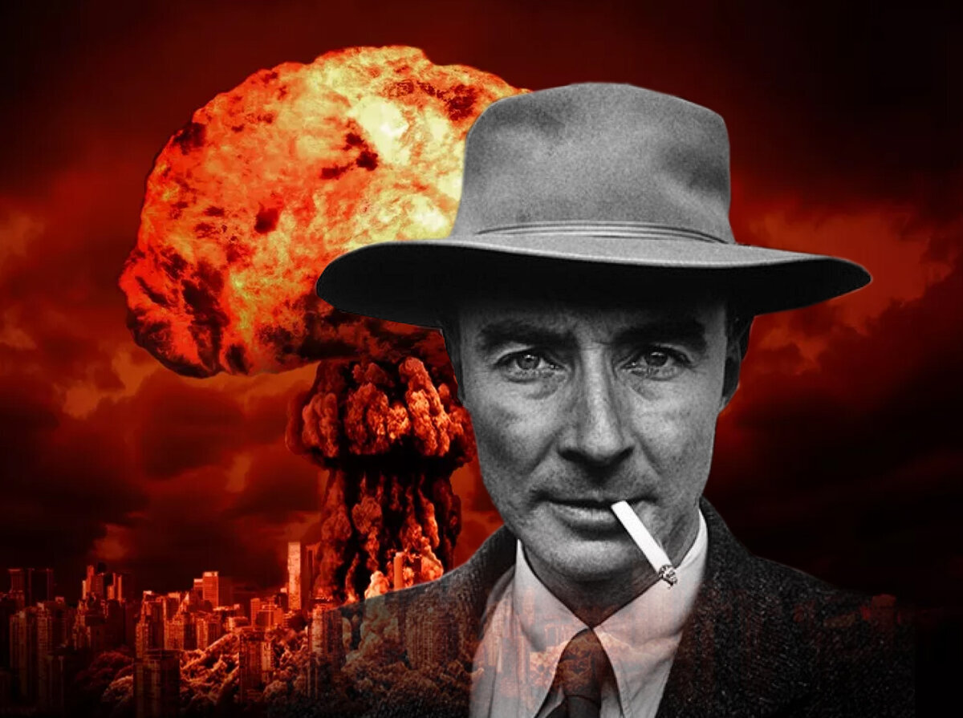
Отец ядерной бомбы:
Роберт Оппенгеймер

Slide 6
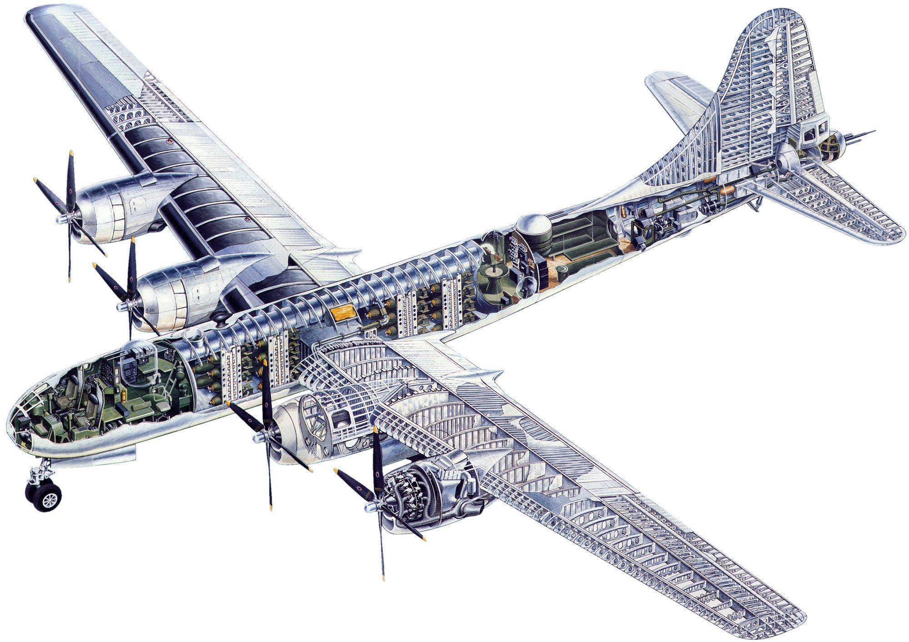
B-29 с именем Enola Gay под командованием полковника Пола Тиббетса сбросил «Малыша»

Slide 7
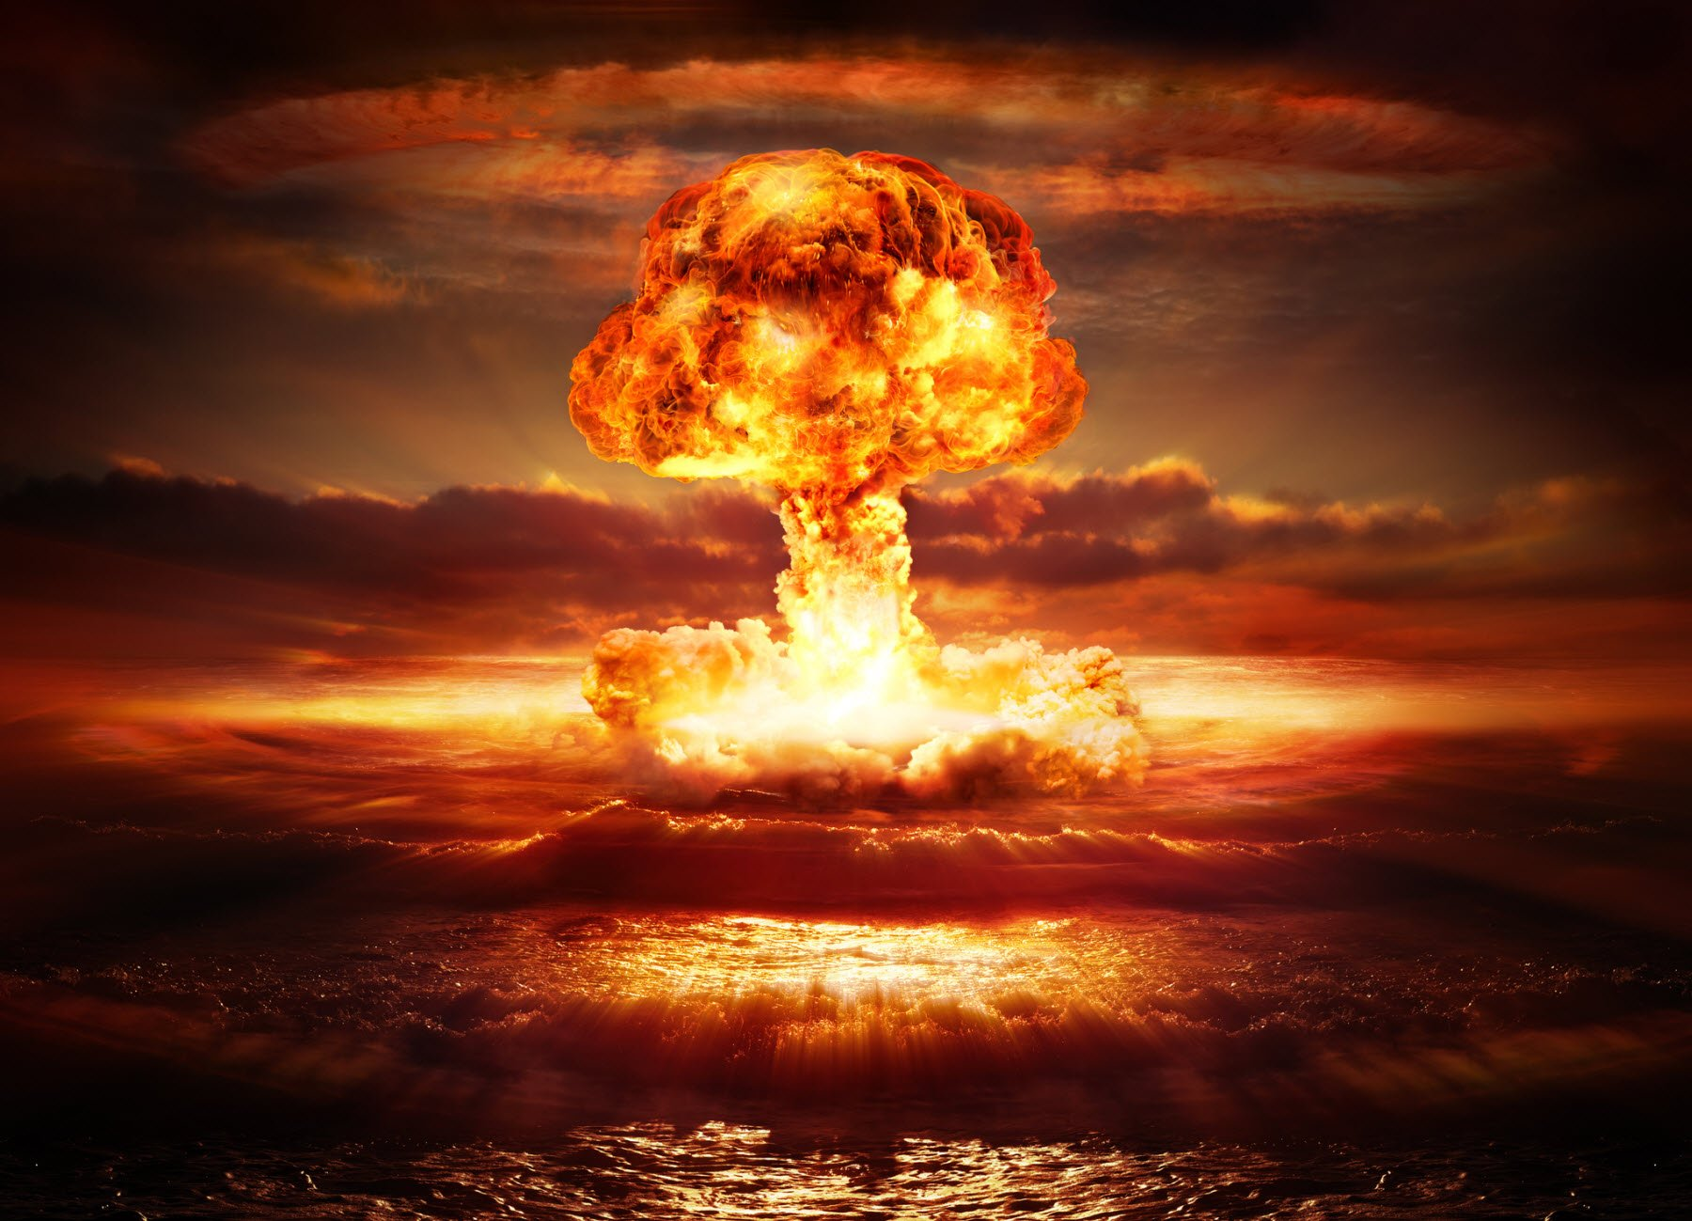
БУМ, BOOM, ブーム

